Slide 1
Catálogo de productos
Cooperativa Vetusta de 4ºESO de EJE

Slide 2
ÍNDICE
GASTOS
DE ENVÍO
PARA CONTACTAR
ARTESANÍA
ALIMENTACIÓN
TEXTIL

Slide 3
ARTESANÍA
Posavasos
Llaveros de bola
Marca páginas
Pulseras
Carteras de tela
Imanes
Collares
Botes de lapiceros
Tazas
ÍNDICE

Slide 4
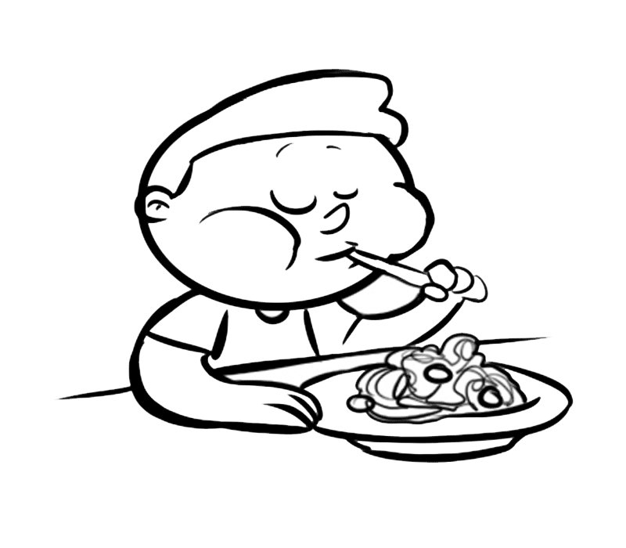
ALIMENTACIÓN
Fabada
Queso asturiano
ÍNDICE

Slide 5
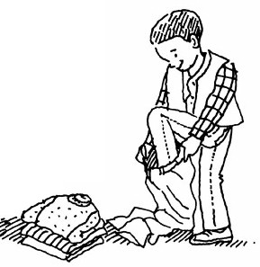
TEXTIL
Camisetas con mensaje
ÍNDICE

Slide 6
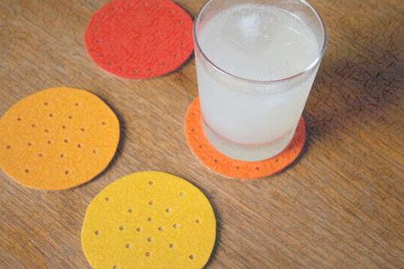
POSAVASOS
Ref-01
Descripción: Disfrute de comidas, cenas y demás actividades con su familia y amigos con estos magníficos posavasos bonitos y prácticos. ¡Con la medida perfecta para todas las copas y vasos!
Precio: 2 €/lote de 6 posavasos
ARTESANíA

Slide 7
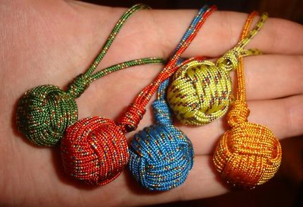
LLAVEROS DE BOLA
Ref.02
Descripción: Llavero redondo hecho a mano con cordón de 2mm. Tiene una anilla plana incorporada para poder colgarlo donde quieras. Esta disponible en diferentes colores.
Precio: 1 € la unidad.
ARTESANÍA

Slide 8
MARCAPÁGINAS
Ref. 03
Descripción: Cartulina rectangular de diferentes colores y con diseños a elegir. Los marca páginas miden 10 cm de alto y 3 cm de ancho (están forrados).
Precio: 0,50€ /unidad.
ARTESANÍA

Slide 9
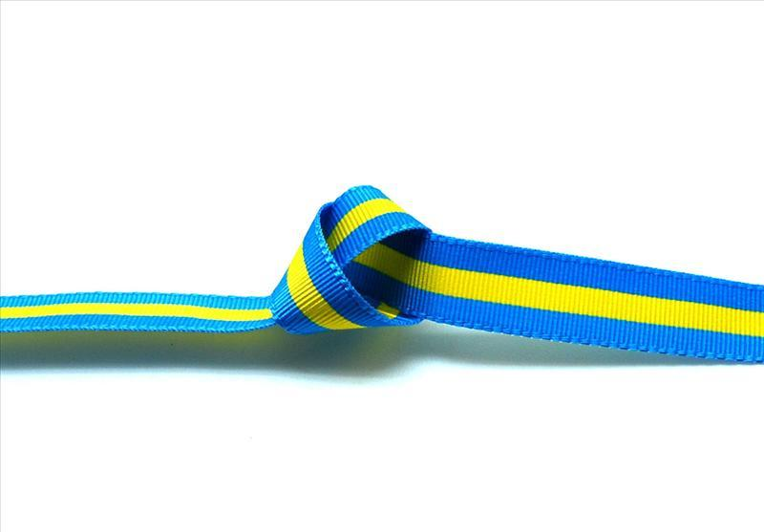
PULSERAS
Ref.04
Descripción: Preciosas pulseras de hilo o tela, hechas a mano que lucirán los colores típicos de la bandera de Asturias (blanco y amarillo).
Precio: 1€
ARTESANÍA

Slide 10
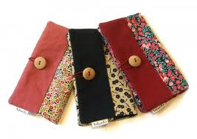
CARTERAS DE TELA
Ref.05
Descripción: Coloridas carteras hecha a mano con tela acolchada. Sirve tanto para guardar tu dinero, como para proteger tu móvil o reproductor de música, ya que cuenta con diferentes medidas. Ligera y práctica, para proteger tus objetos de forma bonita.
Precio: 3 €/unidad.
ARTESANÍA

Slide 11
IMANES
Ref.06
Descripción: Preciosos objetos de decoración parra electrodoméstico (nevera) de diversas formas o colores relacionados con Asturias Medidas: 3cmx3cm
Precio: 1,20€/ unidad
ARTESANÍA

Slide 12
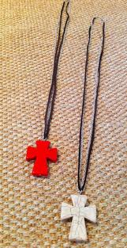
COLLARES
Ref.07
Descripción: Bonitos collares de cuero marrón con cruces
de diversos colores echas a mano con mucho cariño y
cuidado por los miembros de la cooperativa.
Precio: 1€ / unidad
ARTESANÍA

Slide 13
BOTES DE LÁPICES
Ref.08
Descripción: Son originales , la mayoría de estos botes hace referencia a cosas distintas. Son de pequeño tamaño y tienen una altura entre los 10 y 15 cm. En cuanto al espacio tiene una anchura de 5 cm.
Precio 1,30€ / unidad
ARTESANÍA

Slide 14
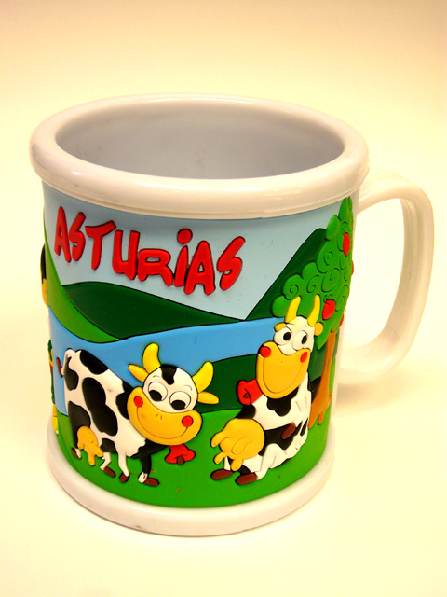
TAZAS
Ref.09
Descripción: Taza de porcelana decorada con diseños de tema asturiano. Tamaño: 9.5 cm de altura; 8 cm de diámetro
Precio :7.70€/unidad
ARTESANÍA

Slide 15
FABADA
Ref. 10
Descripción: Delicioso plato de fabada de la Noreñense elaborado de manera artesanal a fuego lento. Cada uno de los ingredientes utilizados son de gran calidad. Para conseguir que no pierda su sabor y frescura se enlatan para llegar a su mesa conservando todo su sabor. Este plato contiene la suficiente ración para dos comensales. 440 gramos
Precio: 2 €/unidad
ALIMENTACIÓN

Slide 16
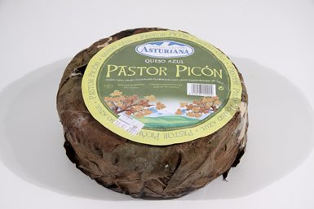
QUESO ASTURIANO
Ref.11
Descripción: delicioso queso cabrales fabricado 100% en Asturias. Tiene una textura cremosa y un fuerte sabor, lo que lo hace muy deseable. Se presenta envasado en paquetes de 100 gr.
Precio: 100gr. 1,60 €
ALIMENTACIÓN

Slide 17
CAMISETAS CON MENSAJE
Ref.12
Estas camisetas las podéis encontrar en las tallas( m, s, l, xl), los mensajes son variados, según los prefiráis si originales, graciosos…También podéis escoger los colores. Están fabricadas con algodón, y en algunas ocasiones con poliéster.
Precio:16€/unidad
TEXTIL

Slide 18
GASTOS DE ENVIO NO INCLUIDOS EN EL PRECIO
PARA MÁS INFORMACIÓN

Slide 19
Para más información…İCONTACTA CON NOSOTROS! Correo Electrónico: ignacio.ovies@alumnado.s-ignacio.com
¡Click aquí!

